Slide 1
Дідух. Традиції і сучасність.
Робота слухача секції "народознавство”
Ярмолюк Анастасії Русланівни
учениці 10 класу навчально-виховного комплексу
„школа-гімназія”
смт Турійськ
Науковий керівник –
Копанчук Тетяна Олександрівна

Slide 2
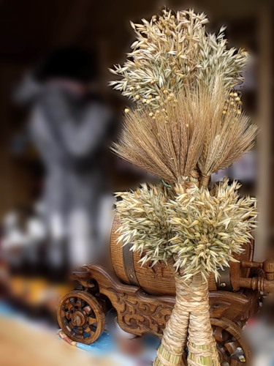
Мета наукової роботи:
проаналізувати та систематизувати загальні відомості про дідух,походження та семантику цього слова, традиції та вірування, пов’язані з його використанням, а також описати основні технологічні особливості його виготовлення.

Slide 3
Мета дослідження визначає її основні завдання:
1.Дати визначення та дослідити витоки зародження дідуха, як ритуального атрибуту.
2.З’ясувати та проаналізувати обряди,що пов’язані з використанням дідуха.
3.Описати основні технологічні особливості виготовлення дідухів нашого регіону.
4.Популяризувати даний різдвяний атрибут.

Slide 4
Новизна дослідження
Новизна дослідження полягає саме у систематизації всіх відомостей та їх аналіз у системі родинної обрядовості. Новим і цікавим у дослідженні є аналіз основних технологічних особливостей виготовлення дідуха, адже сьогодні існує обмежене коло людей, яким доступні ці знання, хоча виготовити дідух доступно навіть учням середніх класів школи.

Slide 5
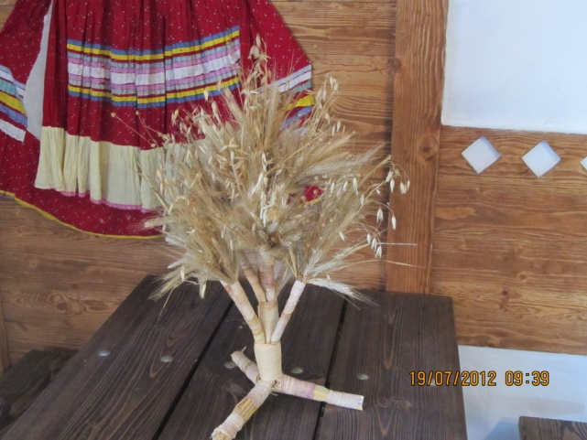
Практичне значення наукової роботи
Практичне значення наукової роботи визначається можливістю використати її результати для проведення уроків народознавства, занять гуртків та секцій МАН,глибше дізнатись про народні звичаї, традиції, вірування та уявлення.

Slide 6
Теоретична база досліджень
Теоретичну базу дослідження становлять праці В.Войтовича “Генеологія богів давньої України” та “Українська міфологія”, К.Сосенка “Різдво-коляда і Щедрий вечір”, В.Скуратівського “Дідух: свята українського народу” та Г.Лозко “Українське народознавство”.

Slide 7
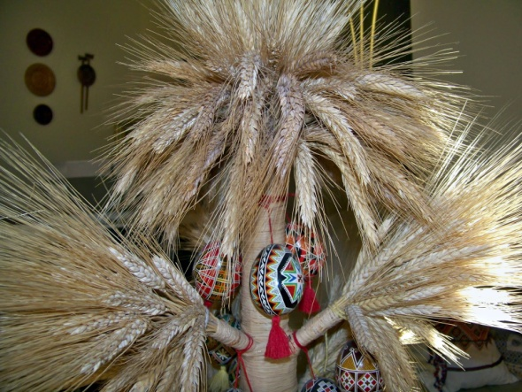
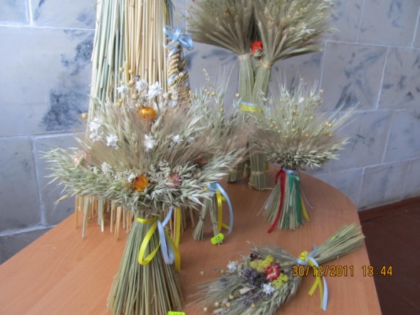
Походження та семантика слова дідух в народних віруваннях
Дідух — обжинковий або зажинковий сніп, виготовлений із житніх пучечків або плетених пучечків,які обв’язуються кольоровими стрічками або стеблиною Вважалося, що в ньому живуть дух поля, дух бога Сонця та душі померлих предків, які оберігають земне життя.

Slide 8
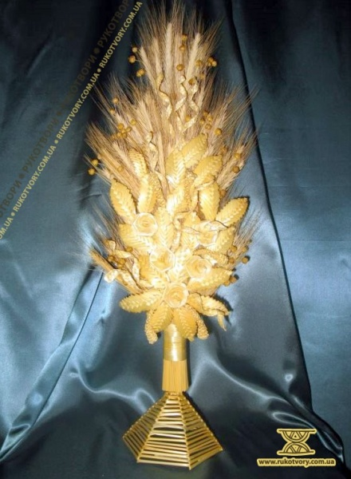
Дідух не єдина назва, яка дійшла до сьогодення. Цей обжинковий сніп також називають дід, дідушко, гіда, коляда, колядник, корочун.
Слово дідух має досить давнє коріння. Неважко здогадатись, що мова йде про дух діда, чи дідівський дух — символічних репрезентаторів родоводу.

Slide 9
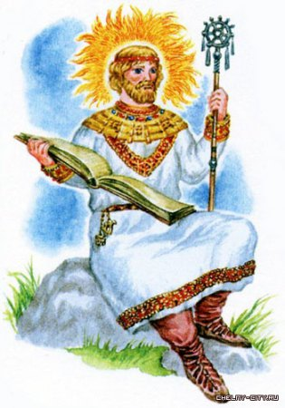
Бог Коляда

Slide 10
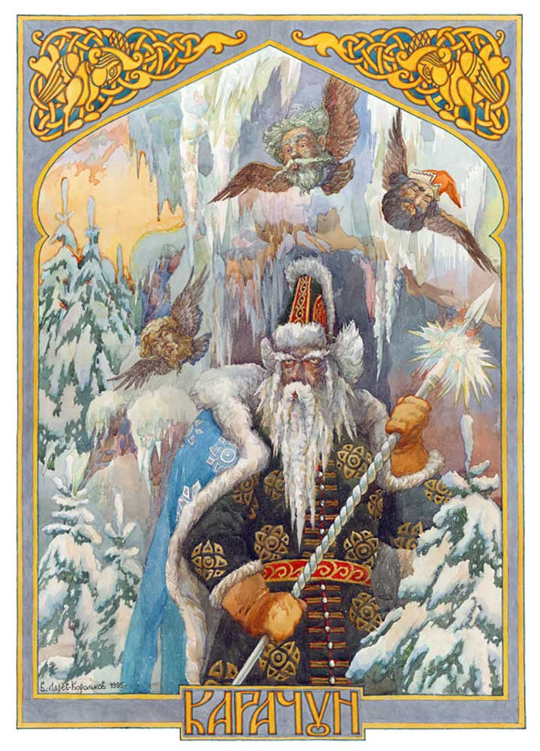
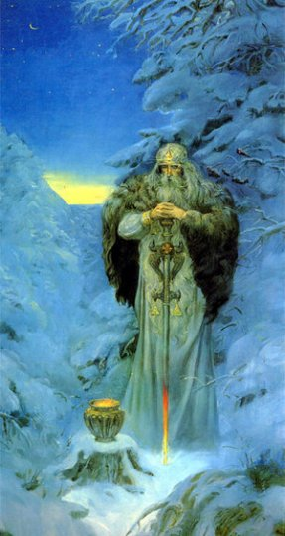

Slide 11
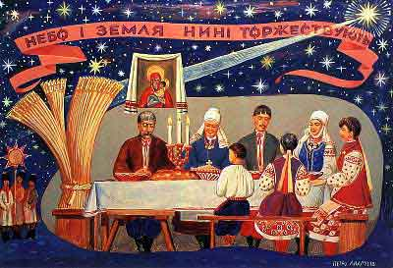
Традиції та обряди

Slide 12
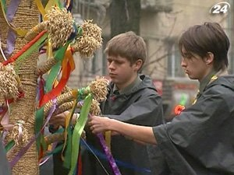

Slide 13
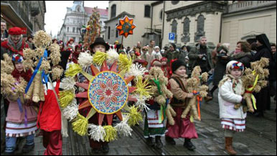

Slide 14
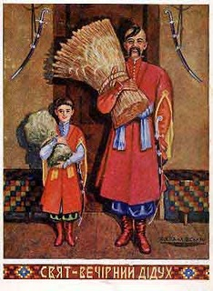

Slide 15
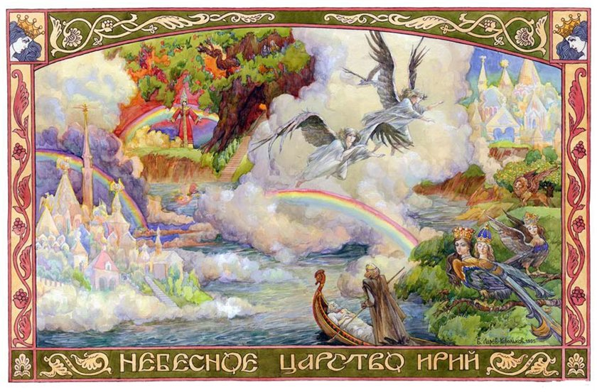

Slide 16
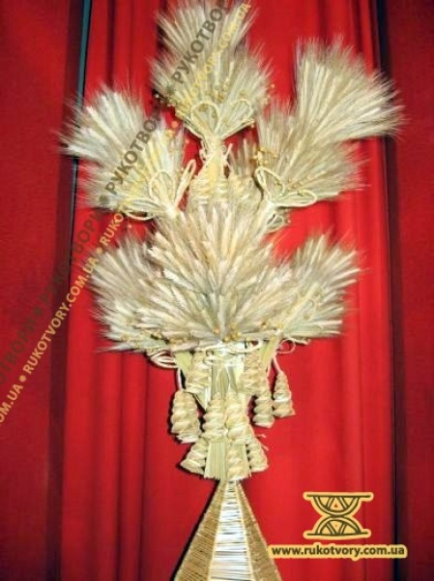

Slide 17
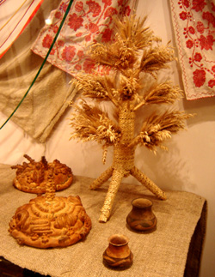
Триногі дідухи

Slide 18
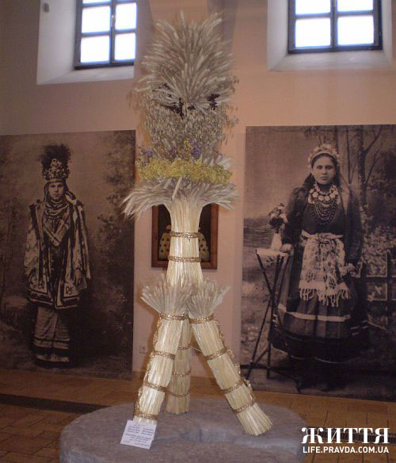
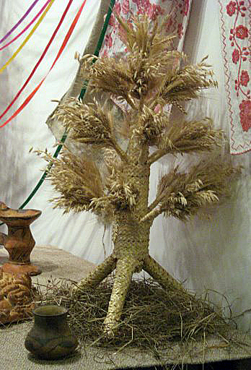

Slide 19
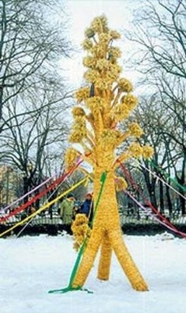
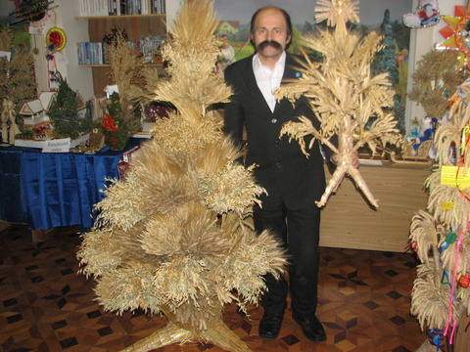

Slide 20
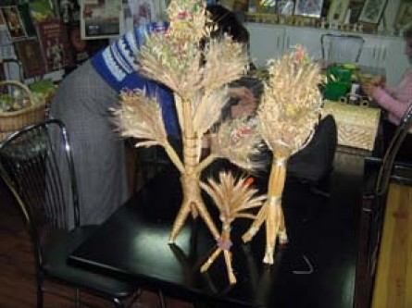

Slide 21
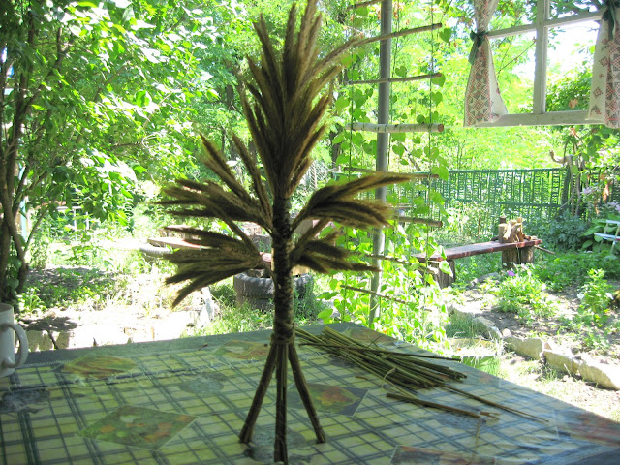

Slide 22
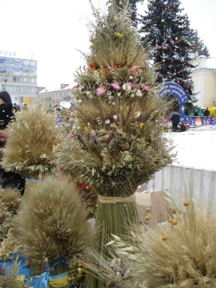
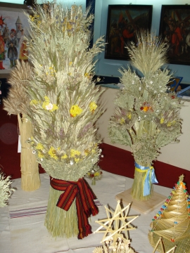
Дідухи у вигляді снопа

Slide 23
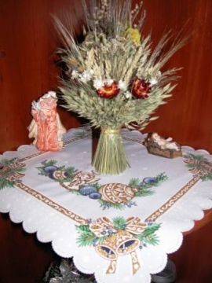
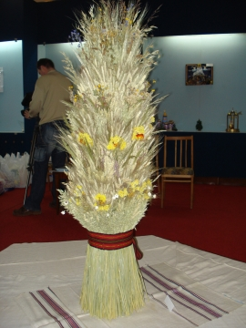

Slide 24
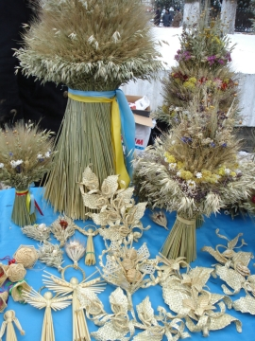

Slide 25
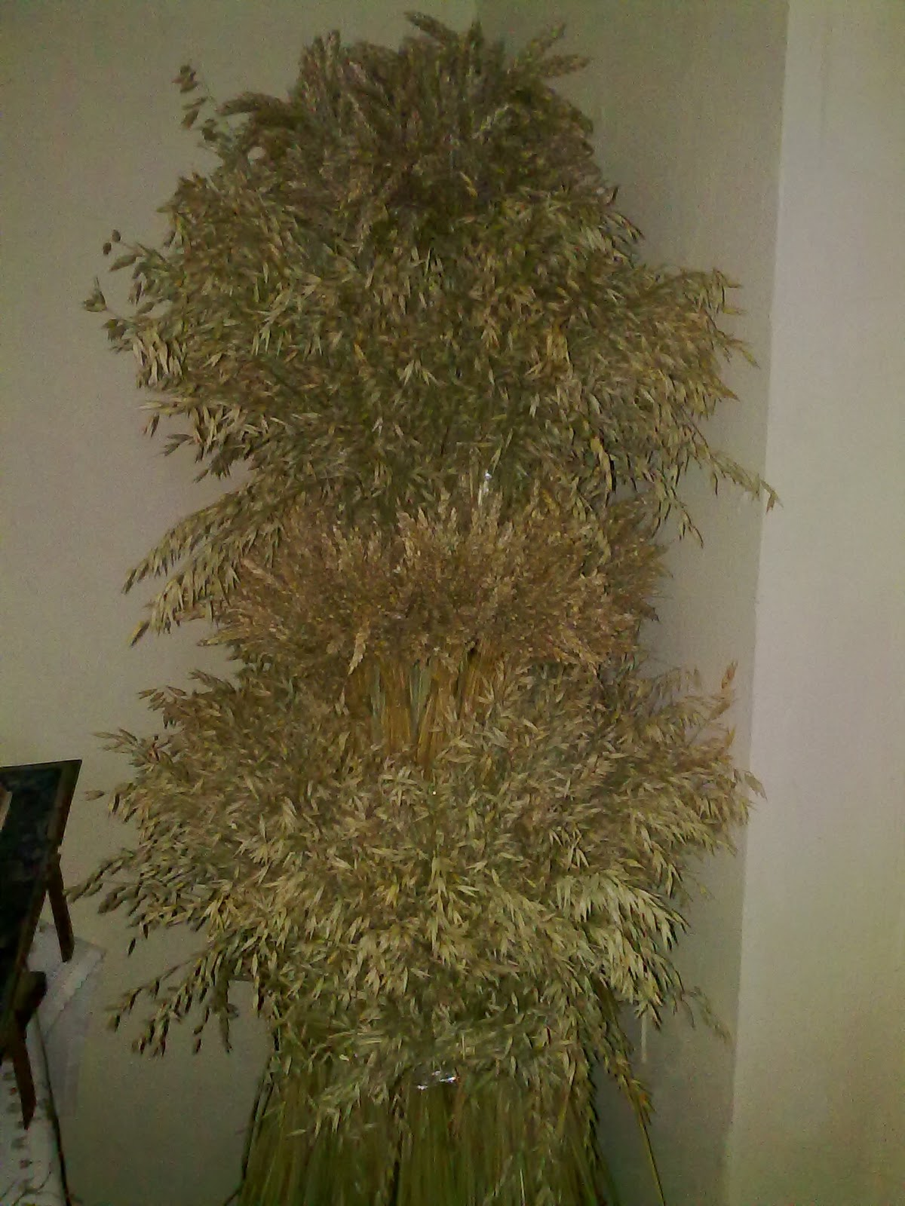
Трьох'ярусні дідухи

Slide 27
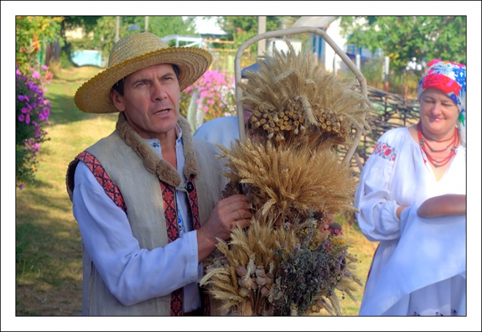

Slide 28
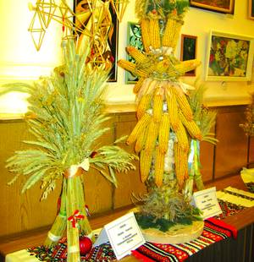
Нетрадиційні дідухи

Slide 29
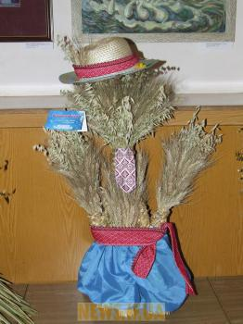

Slide 30
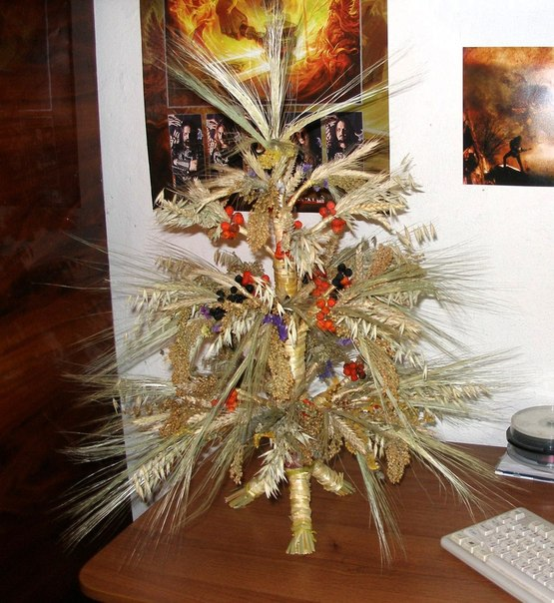

Slide 31
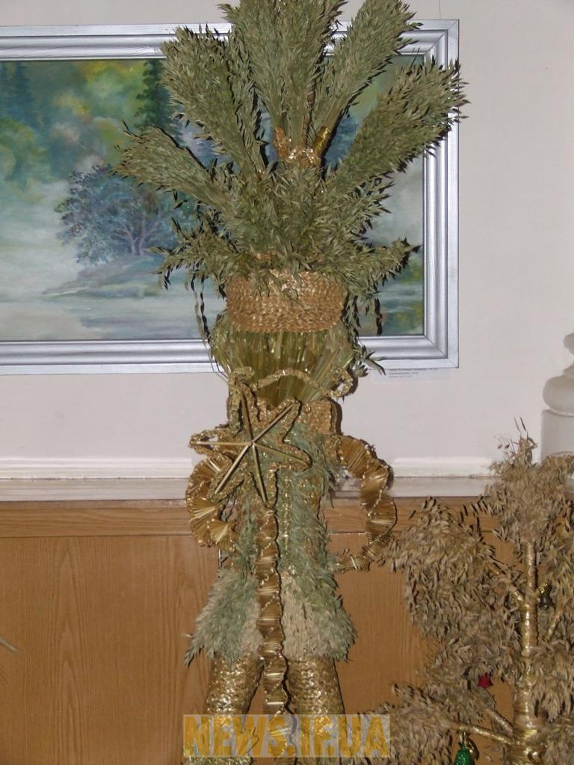

Slide 32
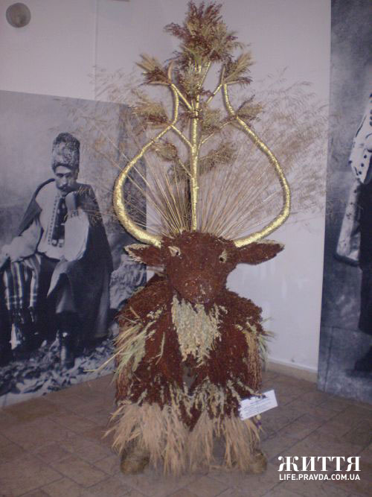

Slide 33
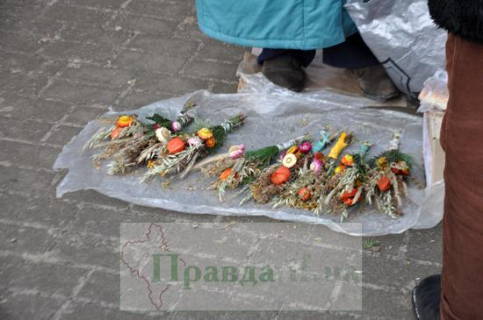

Slide 34
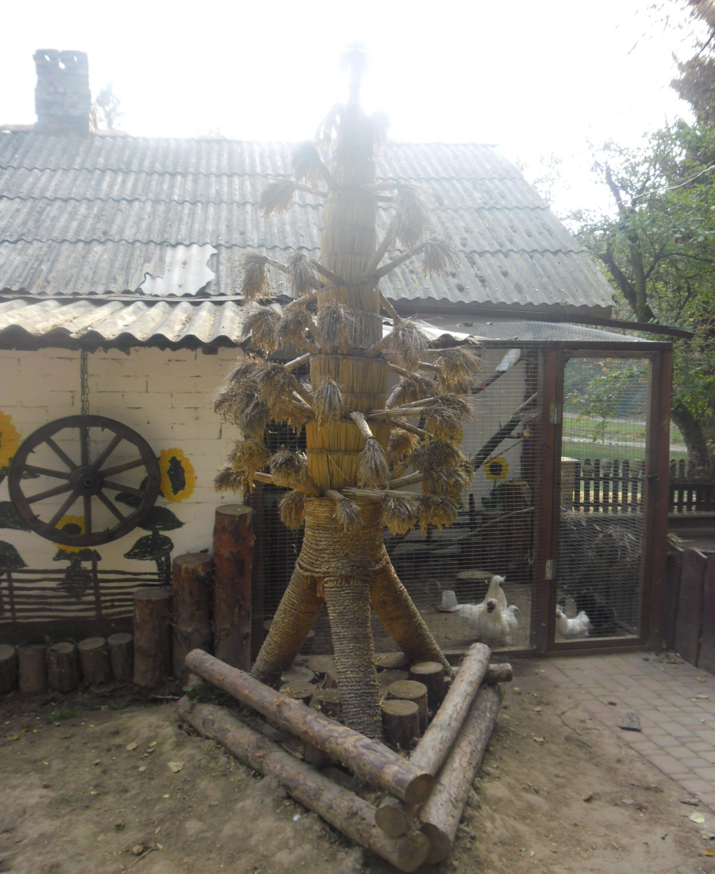

Slide 35
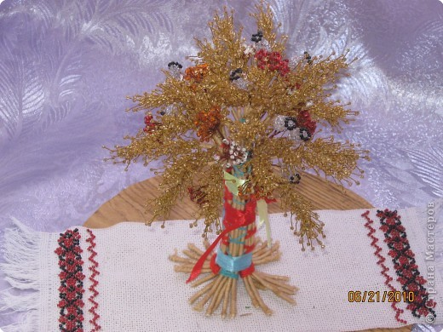

Slide 36
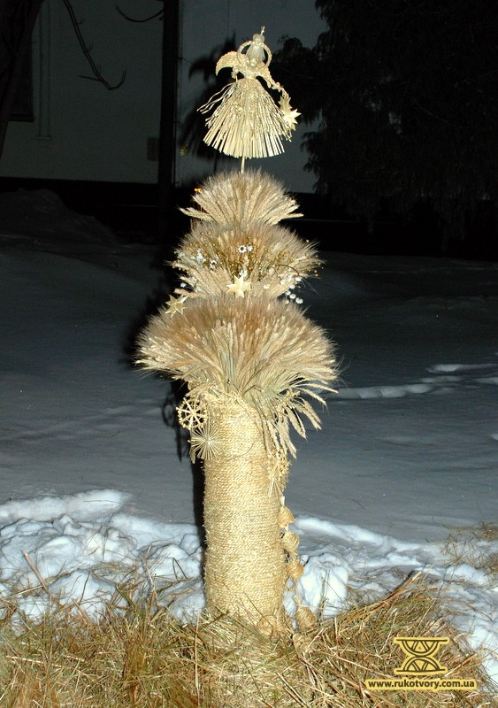

Slide 37
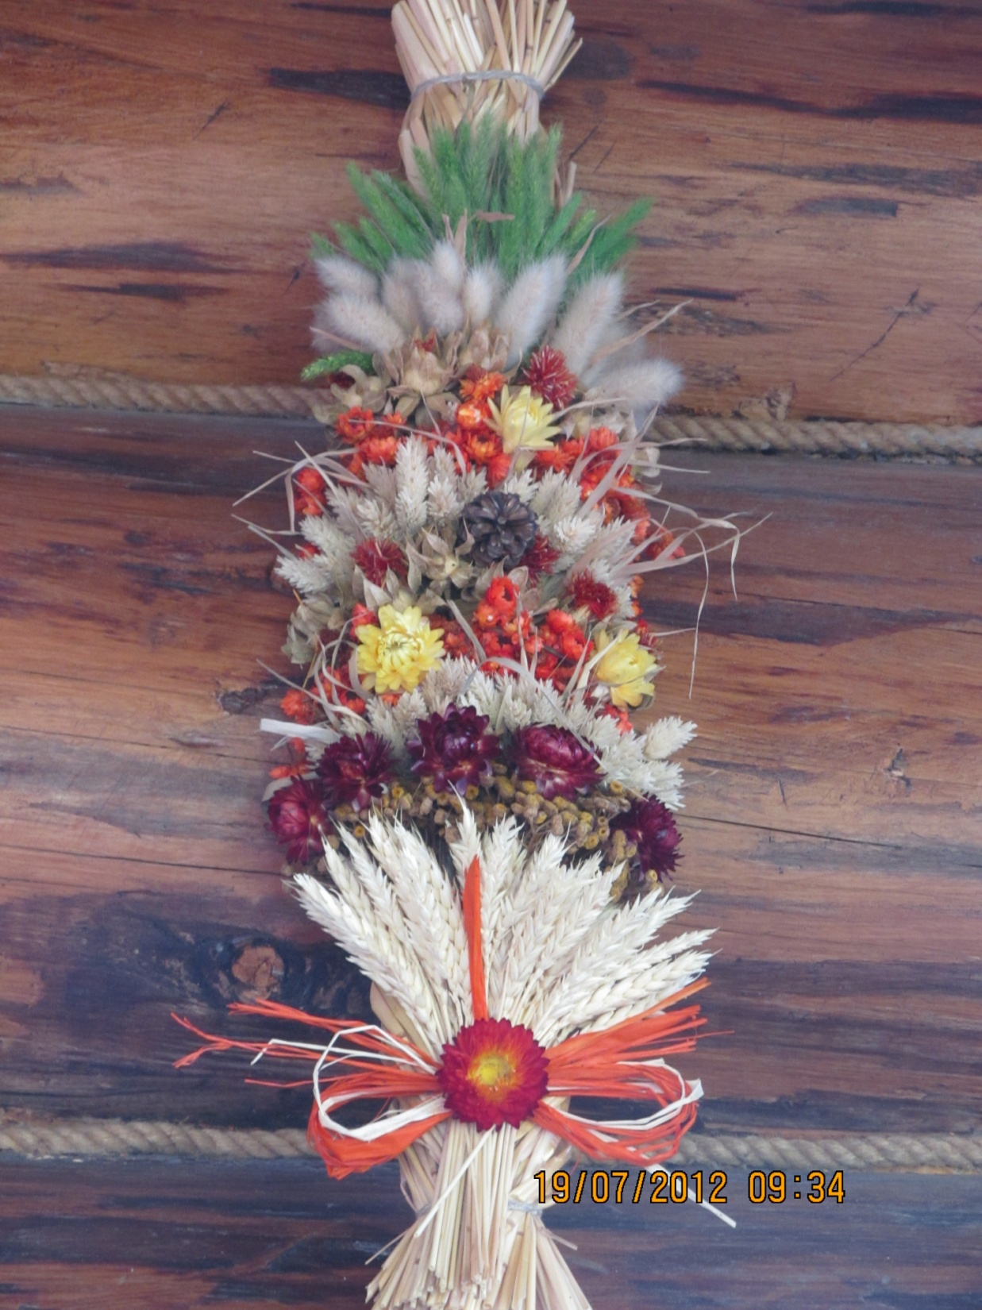

Slide 38
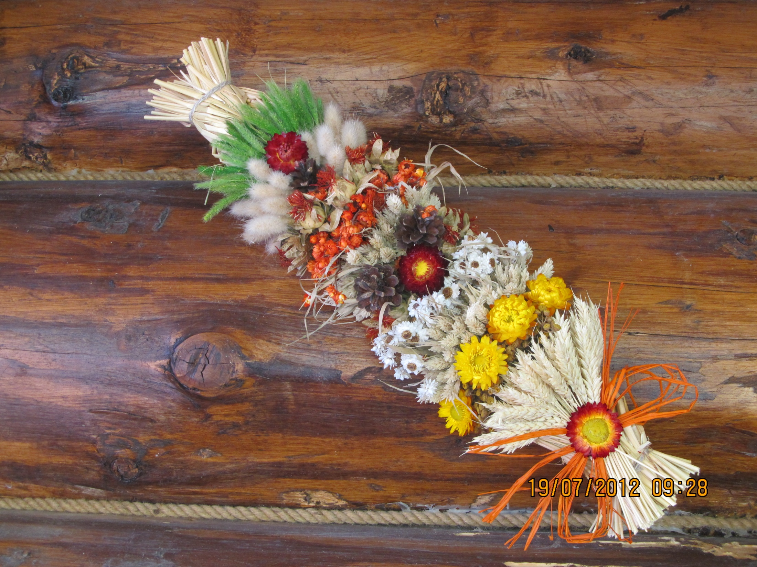

Slide 39
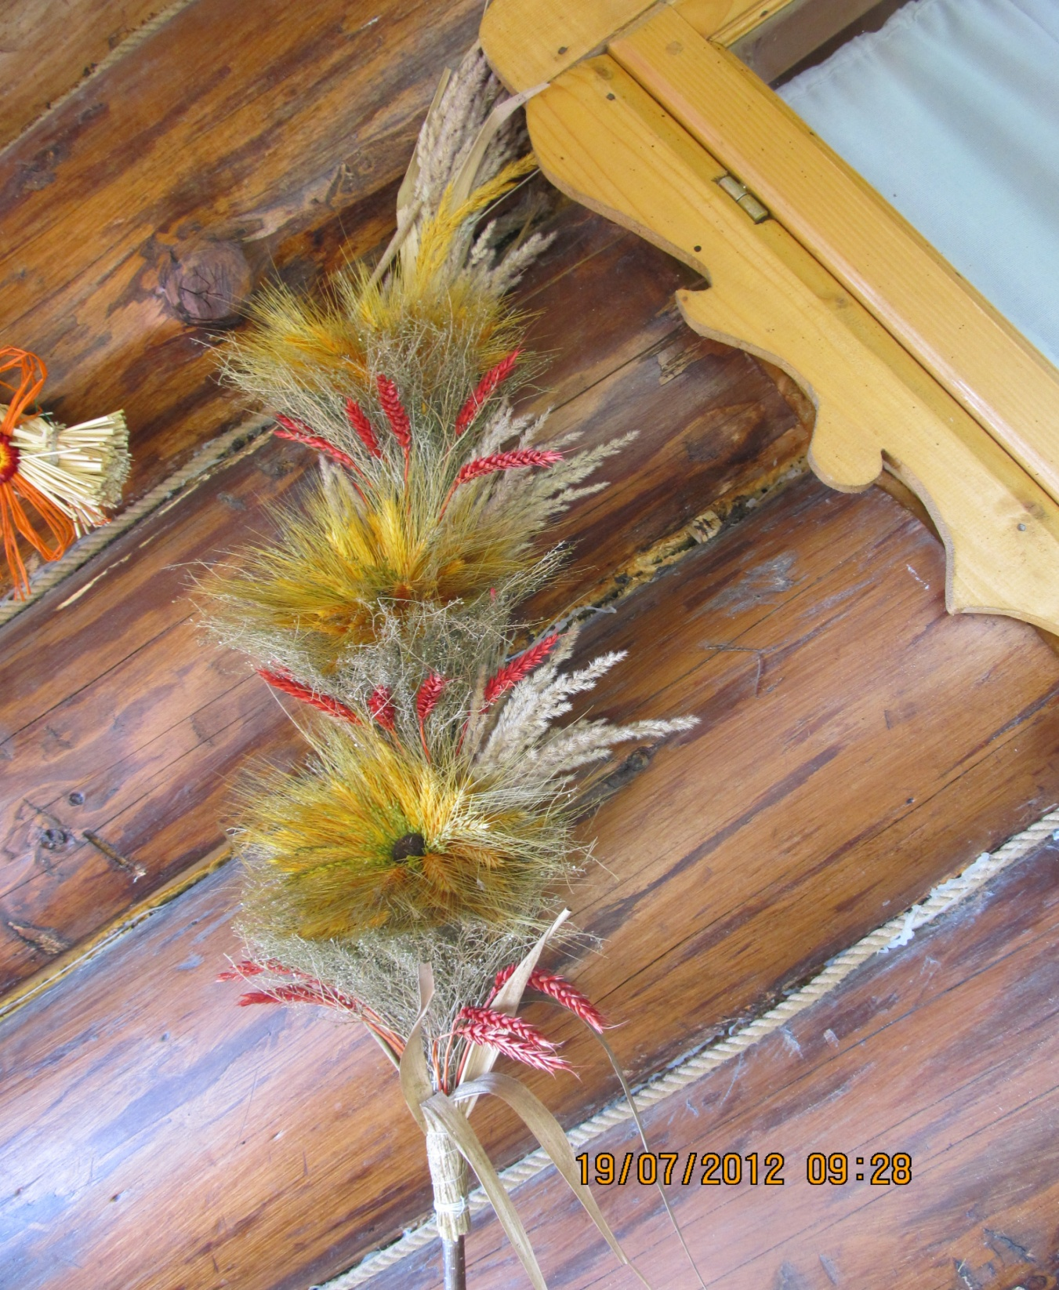

Slide 40
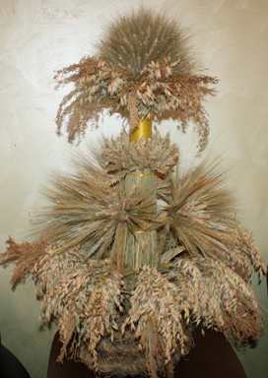

Slide 41
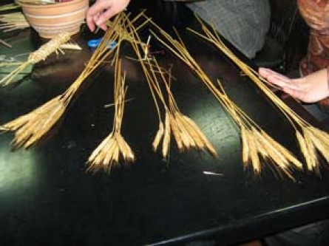
Виготовення дідуха

Slide 42
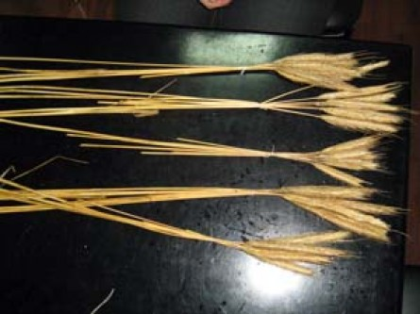

Slide 43
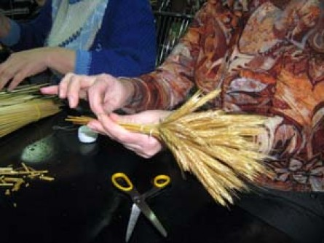

Slide 44
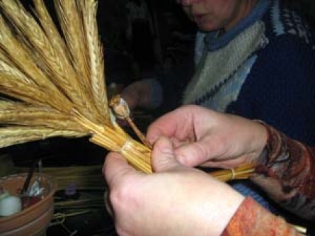

Slide 45
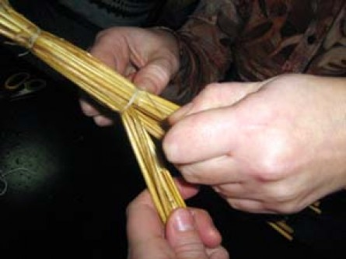

Slide 46


Slide 47
Майстри по виготовленню дідухів

Slide 48
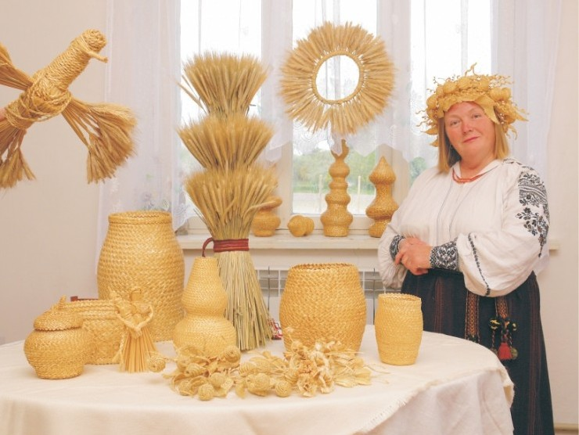
Марія Кравчук, с. Туличів Турійського району

Slide 49
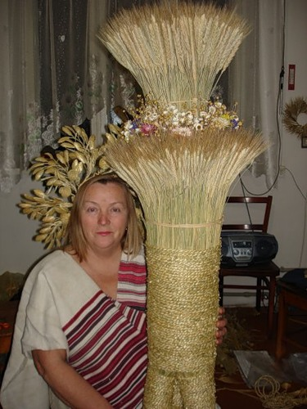

Slide 50
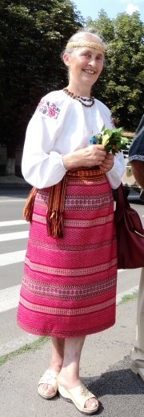
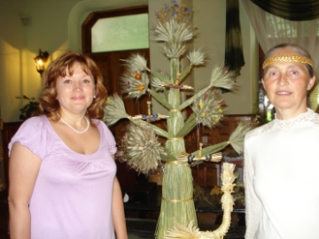

Валентина Якимович, смт. Турійськ

Slide 51


Slide 52

Ярослав Осадца, м. Тернопіль

Slide 53

Василь Тютик, с. Копистин Хмельницького району

Slide 54

Олена Пономаренко
м. Хмельницький

Slide 55

Оксана Іванова
с. Іванівка Рогатинський район Івано-Франківська область

Slide 56

Наталія Рибак,
м.Полтава

Slide 57
Висновок
Дідух сьогодні переживає своє нове народження, стає головним атрибутом різдвяних свят і набуває шаленої популярності серед усіх верств населення, головним чином як атрибут моди. Проте завдячуючи майстрам народних ремесел, ми спостерігаємо відродження традицій, духовних благ і єдності з попередніми поколіннями.

